Slide 1
Paxos consensus algoritme
Florian van Herk
florian.van.herk@centric.eu

Slide 2
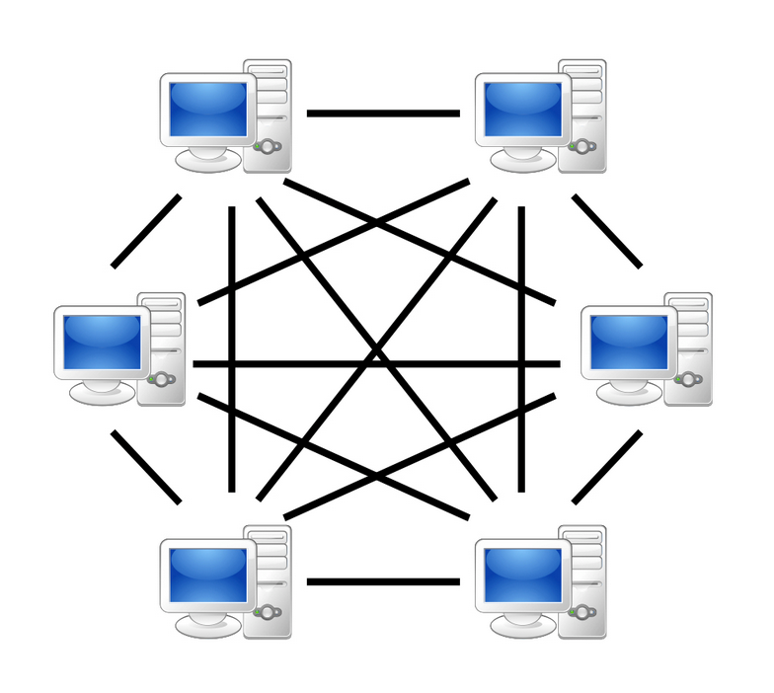
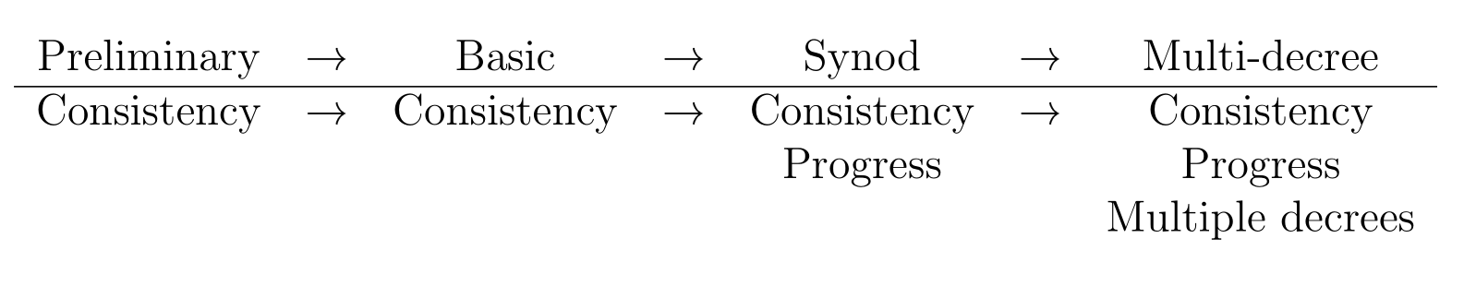
Vorige keer
Peer-to-peer netwerklaag
Berichten uitwisselen
Sindsdien
Paxos protocollen:
Preliminary
Basic
Synod
Multi-decree

Slide 3
Multi-decree paxos proces
2
3
Id | Decree
2 | hoe
5 | met
6 | jou
7 | ?
Id | Decree
1 | Hallo
2 | hoe
5 | met
6 | jou
7 | ?

Slide 4
Multi-decree paxos – nieuwe president
1
2
3
Id | Decree
1 | Hallo
5 | met
6 | jou
Id | Decree
2 | hoe
5 | met
6 | jou
7 | ?
Id | Decree
1 | Hallo
2 | hoe
5 | met
6 | jou
7 | ?

Slide 5
Multi-decree paxos – decrees leren
1
2
3
Id | Decree
1 | Hallo
5 | met
6 | jou
> 1 ?
Id | Decree
2 | hoe
5 | met
6 | jou
7 | ?
Id | Decree
1 | Hallo
2 | hoe
5 | met
6 | jou
7 | ?

Slide 6
Multi-decree paxos – decrees leren
1
2
3
Id | Decree
1 | Hallo
5 | met
6 | jou
Id | Decree
2 | hoe
5 | met
6 | jou
7 | ?
Id | Decree
1 | Hallo
2 | hoe
5 | met
6 | jou
7 | ?

Slide 7
Multi-decree paxos – decrees leren
1
2
3
Id | Decree
1 | Hallo
5 | met
6 | jou
Id | Decree
2 | hoe
5 | met
6 | jou
7 | ?
Id | Decree
1 | Hallo
2 | hoe
5 | met
6 | jou
7 | ?

Slide 8
Multi-decree paxos – stemmingsronden geleerde decrees
1
2
3
Id | Decree
1 | Hallo
2 | hoe
5 | met
6 | jou
7 | ?
Id | Decree
2 | hoe
5 | met
6 | jou
7 | ?
Id | Decree
1 | Hallo
2 | hoe
5 | met
6 | jou
7 | ?

Slide 9
Multi-decree paxos – Leren van decrees voor non-president
1
2
3
Id | Decree
1 | Hallo
2 | hoe
5 | met
6 | jou
7 | ?
Id | Decree
2 | hoe
5 | met
6 | jou
7 | ?
Id | Decree
1 | Hallo
2 | hoe
5 | met
6 | jou
7 | ?
≤ 1 ?
≤ 1 ?

Slide 10
Multi-decree paxos – ontbrekende decrees doorgeven
1
2
3
Id | Decree
1 | Hallo
2 | hoe
5 | met
6 | jou
7 | ?
Id | Decree
1 | Hallo
2 | hoe
5 | met
6 | jou
7 | ?
Id | Decree
1 | Hallo
2 | hoe
5 | met
6 | jou
7 | ?

Slide 11
Multi-decree paxos - geleerd
1
2
3
Id | Decree
1 | Hallo
2 | hoe
5 | met
6 | jou
7 | ?
Id | Decree
1 | Hallo
2 | hoe
5 | met
6 | jou
7 | ?
Id | Decree
1 | Hallo
2 | hoe
5 | met
6 | jou
7 | ?

Slide 12
Multi-decree paxos – gaten vullen
1
2
3
Id | Decree
1 | Hallo
2 | hoe
3 | No-op
5 | met
6 | jou
7 | ?
Id | Decree
1 | Hallo
2 | hoe
3 | No-op
5 | met
6 | jou
7 | ?
Id | Decree
1 | Hallo
2 | hoe
3 | No-op
5 | met
6 | jou
7 | ?

Slide 13
Multi-decree paxos – gaten vullen
1
2
3
Id | Decree
1 | Hallo
2 | hoe
3 | No-op
4 | No-op
5 | met
6 | jou
7 | ?
Id | Decree
1 | Hallo
2 | hoe
3 | No-op
4 | No-op
5 | met
6 | jou
7 | ?
Id | Decree
1 | Hallo
2 | hoe
3 | No-op
4 | No-op
5 | met
6 | jou
7 | ?

Slide 14
Multi-decree paxos - gesynchroniseerd
1
2
3
Id | Decree
1 | Hallo
2 | hoe
3 | No-op
4 | No-op
5 | met
6 | jou
7 | ?
Id | Decree
1 | Hallo
2 | hoe
3 | No-op
4 | No-op
5 | met
6 | jou
7 | ?
Id | Decree
1 | Hallo
2 | hoe
3 | No-op
4 | No-op
5 | met
6 | jou
7 | ?

Slide 15
Multi-decree paxos – nieuwe decrees
1
2
3
Id | Decree
1 | Hallo
2 | hoe
3 | No-op
4 | No-op
5 | met
6 | jou
7 | ?
8 | Goed
Id | Decree
1 | Hallo
2 | hoe
3 | No-op
4 | No-op
5 | met
6 | jou
7 | ?
8 | Goed
Id | Decree
1 | Hallo
2 | hoe
3 | No-op
4 | No-op
5 | met
6 | jou
7 | ?
8 | Goed

Slide 16
Multi-decree paxos – nieuwe decrees
1
2
3
Id | Decree
1 | Hallo
2 | hoe
3 | No-op
4 | No-op
5 | met
6 | jou
7 | ?
8 | Goed
9 | Mooizo
Id | Decree
1 | Hallo
2 | hoe
3 | No-op
4 | No-op
5 | met
6 | jou
7 | ?
8 | Goed
9 | Mooizo
Id | Decree
1 | Hallo
2 | hoe
3 | No-op
4 | No-op
5 | met
6 | jou
7 | ?
8 | Goed
9 | Mooizo
Enzovoort…

Slide 17
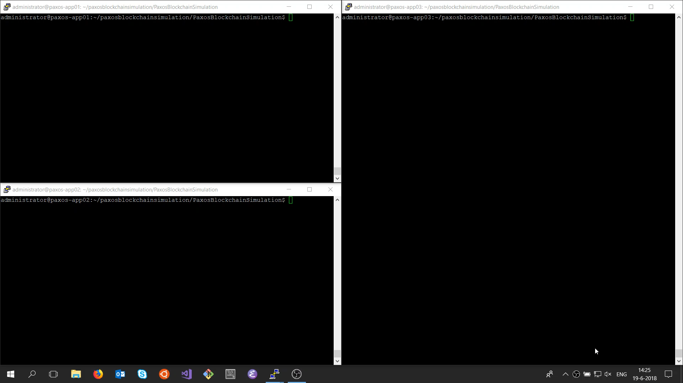

Slide 18
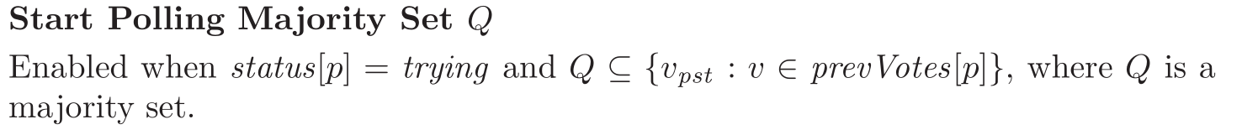
Pijnpunt multi-decree
Groep deelnamers (quorum) verwacht hetzelfde te blijven.
Komt er een nieuwe node bij het quorum = kan niet verder.
Ongeacht dit probleem, consistentie blijft.
“Although we don’t know the details involved in
Choosing a new president, we do know exactly how Parliament functioned when
the president had been chosen and no one was entering or leaving the Chamber.”[1]
[1] Leslie Lamport. “The Part-Time Parliament”. In: (1998). url: https://www.microsoft.
com/en-us/research/publication/part-time-parliament/.

Slide 19
Immutability (onveranderlijkheid) van data
Data in blockchain/gedistribueerde ledger: niet veranderbaar.
Paxos bevat niets om dit te verzekeren, en er wordt aangenomen dat de immutability al geregeld is.
Hoe gedaan?
SQL: Trigger.
Database niveau.
Foutmelding met update en delete.

Slide 20
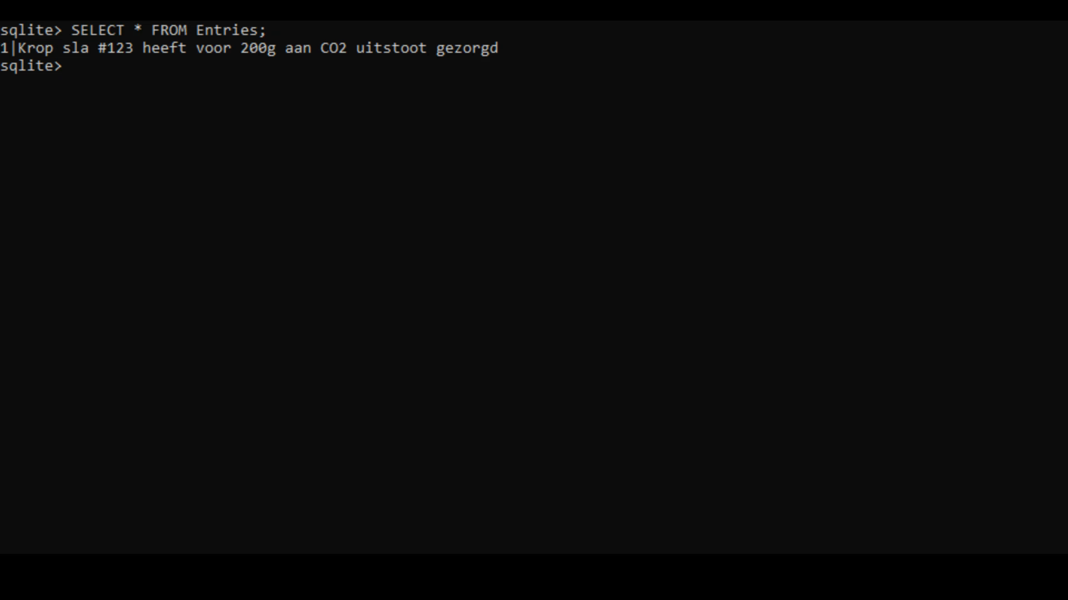

Slide 21
immutability
Probleem: Met de hand invoegen van data.
Wellicht op te lossen met het instellen van user permissions/gebruikers gevoegdheden.

Slide 22
Byzantine fault tolerance
Probleem wordt aangekaart in het artikel.
Oplossing wordt gegeven: om de zoveel tijd waarden overschrijven met geverifiëerde staat.
Geen duidelijke omschrijving hoe dit gedaan moet worden.

Slide 23
Conclusie
Waardevol, Fault Tolerant consensusalgoritme voor in een onveilige, asynchrone omgeving (zoals blockchain).
Probleem: verwacht statische verzameling deelnemers (of de gemaakte implementatie is nog niet compleet)
Bevat geen Byzantine Fault Tolerance
Immutability valt buiten de scope van Paxos

Slide 24
Discussie
Oplossing vinden voor probleem multi-decree protocol.
Methode vinden voor Byzantine Fault Tolerance.
Voorkomen van aanpassen data met de hand
Koppelen aan een state-machine.
Part-Time Parliament uitbreidingen
Uitbreiden met Disk Paxos, Fast Paxos, e.d.
Andere database dan SQLite proberen (zoals MySql, Postgres, Oracle, e.d.).
Vergelijken met Paxos in CoCo framework.

Slide 25
Vragen?
Florian van Herk
florian.van.herk@centric.eu

